Slide 1
Wistron邮箱配置
- Foxmail客户端
Liping Ye
IC3502
2021/5/6

Slide 2
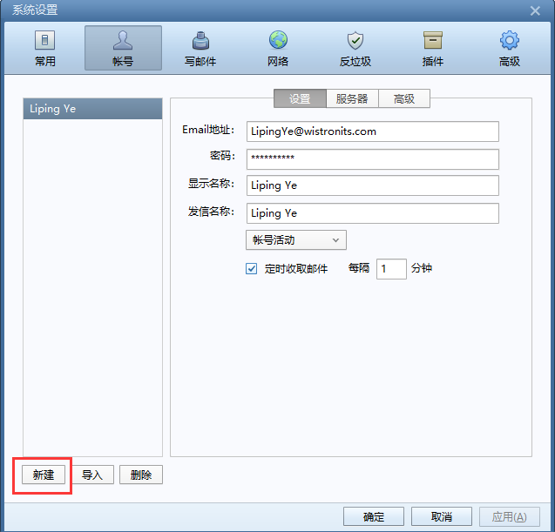
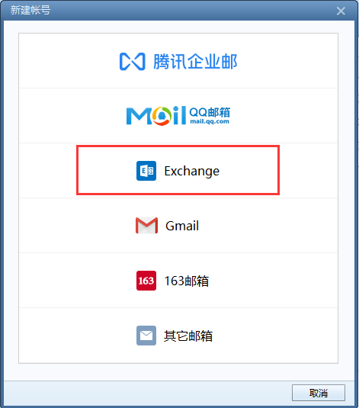
1. Foxmail -> 账户设置->新建->Exhange邮箱

Slide 3
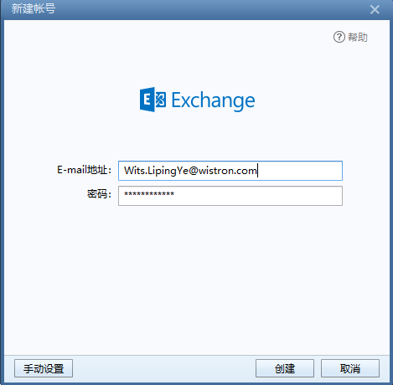
2. 输入邮箱地址和密码 (请在右侧Excel中找到自己的邮箱地址)
密码为各自对应Domain账户密码(同TFS, ITKM, WZS share folder...)
顯示名稱 | 帳號 | Email address
Wits.AllenZuo/WZS/Wistron | Wits.AllenZuo | Wits.AllenZuo@wistron.com
Wits.ChengyuHu/WZS/Wistron | Wits.ChengyuHu | Wits.ChengyuHu@wistron.com
Wits.DeanShen/WZS/Wistron | Wits.DeanShen | Wits.DeanShen@wistron.com
Wits.EdwardChen/WZS/Wistron | Wits.EdwardChen | Wits.EdwardChen@wistron.com
Wits.EricChen/WZS/Wistron | Wits.EricChen | Wits.EricChen@wistron.com
Wits.GrapGao/WZS/Wistron | Wits.GrapGao | Wits.GrapGao@wistron.com
Wits.HappyZhang/WZS/Wistron | Wits.HappyZhang | Wits.HappyZhang@wistron.com
Wits.JackLi/WZS/Wistron | Wits.JackLi | Wits.JackLi@wistron.com
Wits.JarynHuang/WZS/Wistron | Wits.JarynHuang | Wits.JarynHuang@wistron.com
Wits.JereRen/WZS/Wistron | Wits.JereRen | Wits.JereRen@wistron.com
Wits.JulieZhu/WZS/Wistron | Wits.JulieZhu | Wits.JulieZhu@wistron.com
Wits.JunLi/WZS/Wistron | Wits.JunLi | Wits.JunLi@wistron.com
Wits.LeoLiu/WZS/Wistron | Wits.LeoLiu | Wits.LeoLiu@wistron.com
Wits.LipingYe/WZS/Wistron | Wits.LipingYe | Wits.LipingYe@wistron.com
Wits.MaggieGeng/WZS/Wistron | Wits.MaggieGeng | Wits.MaggieGeng@wistron.com
Wits.MilaZhang/WZS/Wistron | Wits.MilaZhang | Wits.MilaZhang@wistron.com
Wits.MomoHe/WZS/Wistron | Wits.MomoHe | Wits.MomoHe@wistron.com
Wits.RivenLi/WZS/Wistron | Wits.RivenLi | Wits.RivenLi@wistron.com
Wits.ShirleySun/WZS/Wistron | Wits.ShirleySun | Wits.ShirleySun@wistron.com
Wits.SimonLiu/WZS/Wistron | Wits.SimonLiu | Wits.SimonLiu@wistron.com
Wits.SuiqinHe/WZS/Wistron | Wits.SuiqinHe | Wits.SuiqinHe@wistron.com
Wits.TonyZhou/WZS/Wistron | Wits.TonyZhou | Wits.TonyZhou@wistron.com
Wits.WeiTang/WZS/Wistron | Wits.WeiTang | Wits.WeiTang@wistron.com
Wits.XiaofenZheng/WZS/Wistron | Wits.XiaofenZheng | Wits.XiaofenZheng@wistron.com
Wits.YushanZhao/WZS/Wistron | Wits.YushanZhao | Wits.YushanZhao@wistron.com

Slide 4
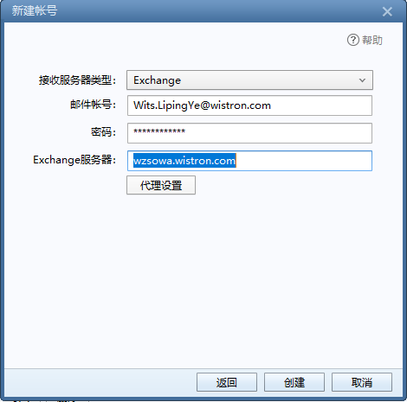
3. 收件服务器选择Exchange, 服务器手动输入为 wzsowa.wistron.com

Slide 5
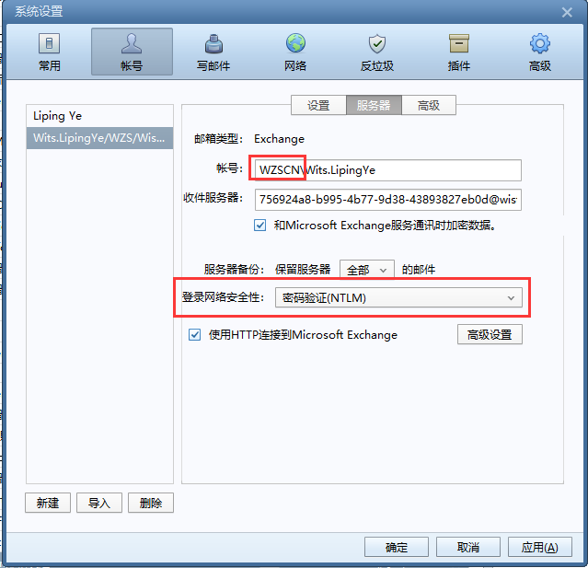
4. 创建成功后, 修改服务器信息如下, 账号为Page3 excel中的账号,
前面加上WZSCN\

Slide 6
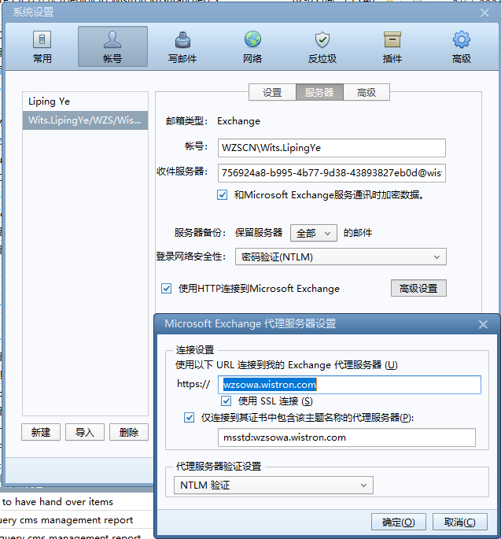
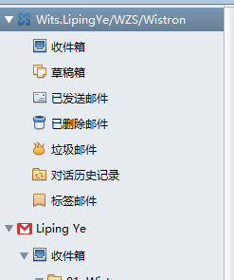
5. 最后一步设定, 就搞定啦(红框地址修改为wzsowa.wistron.com)

Slide 7
Tips
邮箱大小200M, Exchange服务器会默认删掉>14天的邮件. 但是如果我们配置了Foxmail及时收下来的话就不会有影响.
密码随Domain账户一起变更. 变更网址:
https://10.41.22.92/RDWeb/Pages/en-US/password.aspx
密码会3个月到期, 到期邮件会提示到账户申请人(ML7-Dan, ML8-LMS- Michael, ML8-MES-Binge).
此邮箱只能发给Wistron和WistronITS, 不能外发邮件.

Slide 8

Thank You !

